Slide 1
SAĞLIK OKURYAZARLIĞI
HALK SAĞLIĞI MÜDÜRLÜĞÜ
EĞİTİM BİRİMİ

Slide 2
SAĞLIK OKURYAZARLIĞI NEDİR?
➢”Kişilerin doğru sağlık kararları vermek için gerekli sağlık bilgi ve hizmetlerini anlama, edinme ve işleme kapasitesinin derecesi olarak tanımlanabilir”.
➢”Özgüven gibi kişisel gelişim alanlarının ve sosyal becerilerin artması yönünde destekleyici bir araçtır”.

Slide 3
SAĞLIK OKURYAZARLIĞININ FAYDALARI
Sağlık profesyonelleri için ;
*Mesleki tatmin ,doğru iletişim ve klinik becerileri kullanabilme
Sağlık hizmeti alanlar için;
*Anlaşılır olabilme,
*Karara katılımda daha fazla aktif rol alma,
*Daha Kaliteli sağlık hizmetinden yararlanabilme.

Slide 4
Sağlık Okuryazarlığı nedir?
Sağlığın korunması ve
sürdürülmesi için
kültür oluşturma aracıdır.

Slide 5
Sağlık Okuryazarlığı neyi geliştirir?
  ➢ Doğru bilgi ve hizmete
  ulaşma becerilerini,
  ➢ Bu hizmeti kullanabilme
  yeteneğini,
  ➢ Sağlık Hizmetleri Talimatlarını doğru okuma ve anlamayı,
geliştirir,
destekler

Slide 6
Sağlık Okuryazarlığı Neyi Güçlendirir?
➢Kaynakların doğru kullanılmasını,
➢Sağlık hizmetlerinde kalite koşullarının oluşturulmasını,
➢Bireyin kendi sağlığının ve toplum sağlığının üzerinde yetkin olmasını
Güçlendirir.

Slide 7
Sağlık Okuryazarlığı neyi kapsar!..
Okuma,
Dinleme,
Analiz etme,
Karara katılma,
Karar verme
Hayata uyarlanma

Slide 8
Sağlık Okuryazarlığının Arka Planı
İlaç Kutularında ki bilgiyi kavrama,
Tıbbi Eğitim Broşürlerini anlama,
Hekimlerin tedavi ve teşhise yönelik direktiflerini, onay formlarını anlama,
Bütüncül sağlık hizmetlerine yaklaşma yeteneği,
SOY , sadece okuma yeteneği değil, aynı zamanda anlama yeteneğidir.

Slide 9
Sağlık Okuryazarlığının Arka Planı
Görsel okuryazar(grafik vb bilginin yorumu)
Bilgisayar okur-yazar
Bilgi okur-yazar ( doğru bilgiyi elde etme ve uygulama)
Sayısal okur-yazar ( hesap yapabilme)

Slide 10
SOY Değerlendirme araçlarını
ETKİLEYEN FAKTÖRLER
Yaş
Gelir durumu
İş pozisyonu
Eğitim düzeyi
Meslek
Aldığı bilgiyi kullanabilme yeteneği v.b
Algılama yeteneği
Öğrenme yetersizliği
Kendini ifade edebilme becerisi
Araştırma yeteneği
Merak
Bilgi
İlgi v.b

Slide 11
İletişim Temelli Hizmet
Anlayış
Hoşgörü
Sabır
Net mesaj

Slide 12
Sağlık Okuryazarlığı Yetersiz
SAĞLIK BİLGİ YETERSİZLİĞİ
HASTALANMA RİSKİ YÜKSEK
Kişinin
Kayıpları
TEDAVİ YÖNTEMLERİNİ
ANLAMA DÜZEYİ DÜŞÜK
HASTANEYE YATMA
ORANI YÜKSEK
SAĞLIK HİZMETİ
MALİYETİ YÜKSEK

Slide 13
Sağlık Okuryazarlığı Yeterli
YAŞAM KALİTESİ
ETKİLİ VE VERİMLİ
YARARLANMA
Kişinin
kazanımları
DAHA AZ
SAĞLIK HARCAMALARI
HİZMET
KALİTESİ

Slide 14
Sağlık Okuryazarlığını Düzeyini Nasıl Artırabiliriz.
Devlet,
Okul,
Sağlık Hizmetleri Sistemi,

Slide 15
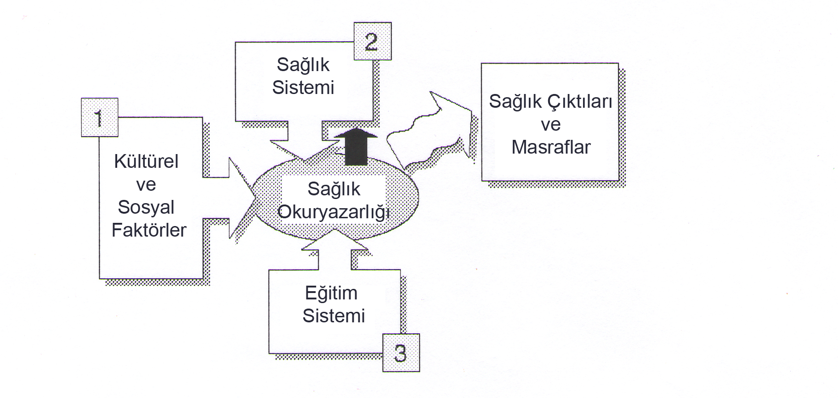
Sağlık Okuryazarlığının Etkileşim Alanları
Kaynak: European Health Forum Gastein 2004

Slide 16
Nihai Hedef:
Ülkemizdeki Sağlık Okuryazarlık
Düzeyinin Artırılması

Slide 17
Önce para kazanmak için
sağlığını harcarsın,
sonra sağlığını kazanmak için
paranı harcarsın.

Slide 18
Önemli olan ,
Hayatta en çok şeye sahip olmak değil.
En az şeye ihtiyaç duymaktır.
Eflatun

Slide 19
Unutmayalım ki !
Hizmeti sunarken, gün gelir hizmete
ihtiyaç duyan da olabiliriz.

Slide 20

İlginiz ve sabrınız için;
Teşekkürler...

